Slide 1
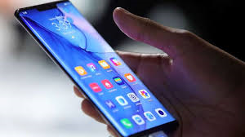
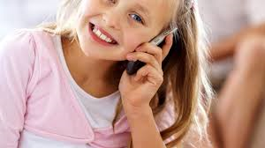
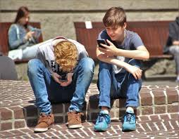
Varna raba mobilnih telefonov v času učenja na daljavo

Slide 2
Spletne zlorabe otrok in mladostnikov

Slide 3
Prijateljstvo
Na spletu je veliko pasti, ki se jih večina ne zaveda.
Resnično prijateljstvo v živo in prijateljstvo preko spleta –
ni enako, ni enakovredno.
Prijateljstvo mora temeljiti na enakosti.

Slide 4
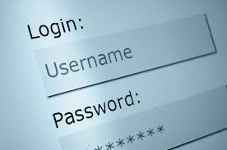
Nekaj zlatih pravil
Na spletu ne izdajaj svojih osebnih podatkov, niti podatkov od svoje družine (staršev, bratov, sester).
Tvoje geslo je tvoja skrivnost. Samo tvoja.
NIKOLI in NIKOMUR ne pošiljaj fotografij svojega telesa, kjer si pomanjkljivo oblečen/a ali si na fotografijah gol/a.
Zakaj?

Slide 5
Ne pozabi: „Previdnost je mati modrosti.“
Oseba na drugi strani, ki jo imaš dodanega za prijatelja, bo to izkoristil in tvojo fotografijo shranil. Naslednjič te bo zaradi te gole fotografije izsiljeval, ti bo grozil, povedal, da jo pošlje drugim, če mu ne pošlješ še več svojih golih fotografij. Znajdeš se v pasti in edini izhod bo – da se čimprej zaupaš staršem, bližnji osebi, da zadevo prijaviš na policijo.
Otroci še vedno prepogosto popustijo in ugodijo osebi, ki jo izsiljuje. Pošljejo ji seveda nekaj svojih fotografij, na katerih so goli ali pomanjkljivo oblečeni.

Slide 6
Vedenje na spletu
Tudi na spletu so pomembna pravila lepega vedenja.
Pomeni, da je nedopustno nadlegovanje, žaljiv govor, izsiljevanje.
Takšna komunikacija je seveda nedopustna z obeh strani: drugih do tebe, kakor tudi tebe do drugih.
Takšnega virtualnega prijatelja ignoriraj, blokiraj, kajti lahko se zapleteš v samo še kaj hujšega.

Slide 7
In zaradi tega:
Z neznanci na spletu ne komuniciraj. Z neznanci se
ne dogovarjaj za srečanja.
Nadlegovanje, obrekovanje in vsiljivo komunikacijo prekini oziroma ignoriraj.
Če zaznaš sumljivo vedenje neznane osebe na drugi strani, na primer, da te vabi na srečanje, od tebe izsiljuje fotografije in druge posnetke s spolno vsebino, ali pa ti ta oseba sama pošilja fotografije s takšno vsebino – osebo ignoriraj, blokiraj, zaupaj staršem ali osebi, ki ji zaupaš.
Pogosto se za neznanimi prijatelji skrivajo odrasle osebe, ki namreč na ta način izvršujejo kazniva dejanja. Morda to počnejo že dalj časa, morda izsiljujejo večje število fantov in deklet.
Ne zaupaj osebi na spletu, saj ne veš, kdo se skriva za nekim uporabniškim imenom.

Slide 8
In
tudi ti ne počni vsega tega.
Ker

Slide 9
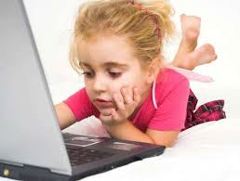
14
OTROK postane z dopolnjenim 14. letom starosti kazensko odgovoren.
Odgovarja za kazniva dejanja, ki jih stori.
Kazenska ovadba se poda na tožilstvo.
Sledi postopek na sodišču in razgovori na Centru za socialno delo.

Slide 10
Zaradi tega
Ni vredno, da zaradi neprevidnosti, radovednosti in nepremišljenosti, ki jo storiš na spletu, obremeniš sebe, svoje starše, druge bližnje.
Če pa se že kaj takega zgodi, pa kar pogumno zaupaj staršem ali drugim osebam, ki jim zaupaš.
Ne odlašaj. Nisi kriv/a. Si žrtev.

Slide 11
Kaj narediti?
Policija 113
Anonimna prijava na policijo 080 1200
Tom telefon 116 111
Najbližja policijska postaja (osebno ali pisna prijava)
Policija.si (svetujemo, ozaveščamo), Internet policije – delovna področja (kriminaliteta, promet)
E – naznanilo kaznivega dejanja, anonimna pisna prijava
Center za socialno delo
SOS telefon 080 11 55
Safe.si
Varni na internetu
Zaupati se najbližji osebi

Slide 12
V tem obdobju učenja na daljavo, si vzemite čas in pobrskajte tudi po spletnih straneh, kjer je veliko navodil in nasvetov za varno rabo interneta (safe.si, varni na internetu)
Uporaba elektronskih medijev naj ne bo sredstvo za storitev kaznivega dejanja,
ampak pripomoček za učenje in razvoj.

Slide 13
Kdor hoče videti, mora gledati s srcem. Antoin de Saint-Exupery

